Slide 1
Sınav Öncesi Öneriler
3 KASIM ORTAOKULU
PSİKOLOJİK DANIŞMA SERVİSİ

Slide 2
2 HAFTA ÖNCE
Deneme sınavları çöz
Her gün deneme sınavı çöz. Deneme
sınavlarını sınav ciddiyetinde ve sınav
süresinde çözmelisin. Okulun tatil olduğu
günlerde mutlaka sınava 09:30’da başla!
Eksik konularını tamamla,
Yanlış ve boş sorularının konularını ve bu soruları
kaçırma nedenini tespit et!
Neden bu soruyu kaçırdın?
Zorlandığın konuları tekrar et.

Slide 3
Kaç Soru Çözmeliyim?
Artık bu süreçte çözdüğün soru sayısından çok eksiklerini tespit edip bunları tamamlaman önemli!
Eğer eksiklerini gideriyor ve her şey yolunda gidiyorsa günlük 200-300 aralığında soru çözüyor olmalısın.

Slide 4
Bunları ihmal Etme!
MEB örnek
sorularını mutlaka
çöz.
Sadece bu sene ile
yetinme geçen
seneki örnek
soruları da çöz!
MEB tarafından
okullarda dağıtılan
Örnek soru
kitapçıklarındaki
soruları mutlaka
çöz.
LGS’de daha önce
çıkmış soruları
çöz.
Daha önce girdiğin denemelerde
yanlış yaptığın ya da boş bıraktığın
soruları tekrar çöz!

Slide 5
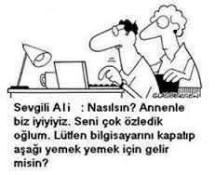
BİR GÜN ÖNCE
Çok fazla TV izleme ve bilgisayarla oynama.
Mideni bozacak hazır ve yağlı yiyeceklerden uzak dur,
Eve hapsolma küçük
yürüyüşler yap.

Slide 6
Kendini zihnen motive et,
Olumlu iç konuşmalar yap,
Konuları unuttum diye endişelenme, sınav başladığında konuları hatırlayacaksın.
Sınav evraklarını akşamdan hazırla.

Slide 7
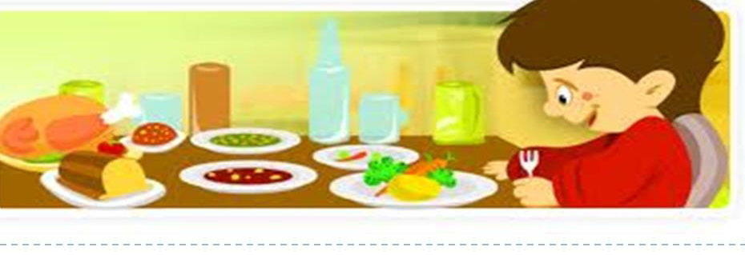
Sınav Sabahı
Sınavdan en az iki saat önce kalk,
İyi bir kahvaltı yap.
Fazla şekerli, sulu ve yağlı yiyecekler yeme, Kafeinli içecekler kahve, kola içme.

Slide 8
Evden çıkmadan önce sınav evraklarını son kez kontrol et,
Mevsim koşullarına uygun, rahat edebileceğin ayakkabı ve kıyafetler giy.
En geç sınavdan 1 saat önce okulda ol.
Sınava tüm ailenle gitme.

Slide 9
Sınava Girerken
Tuvalet ve su ihtiyacın varsa gider.
“Yapacağım”, “Başaracağım” diye olumlu cümleler kur.
Sınav hakkında arkadaşlarınla olumsuz konuşmalar yapma.

Slide 10
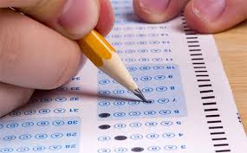
Sınav Anında
Sınav kağıdını ve bilgilerini kontrol et.
Soru kitapçığının eksik sayfaları olup olmadığını kontrol et.
Kitapçık türünü işaretle.

Slide 11
Sınav Anında
Zor sorulara takılıp kalma.
Yapamadığın sorulara işaret koy sonra tekrar dön.
Soru soru düşün! Bir soruyu çözerken aklın önceki sorularda olmasın.
Zor sorular moralini bozmasın. Unutma! Her zaman zor yapamayacağın sorular olacaktır.

Slide 12
Sınav Anında
İki cevap arasında kaldığınızda ilk işaretlediğiniz seçeneği emin olmadıkça değiştirme.

Slide 13
Tüm Öğrencilerimize Başarılar Dileriz.

